Slide 1
المراجعة: أ . جمعه شعيب | الإعداد : حمضه صالح الكربي ، صالحة صالح الكربي | تجنب الجلوس قريبا من شاشة التلفاز(الابتعاد 2 متر كحد ادنى( | الهدف
الفئة العمرية: 7-8 سنوات | مستوى الشدة: متوسطة | فئة الإعاقة : الاعاقة الذهنية | بيانات الهدف
قصة حمد والتلفاز كان الجو جميل والشمس مشرقة. حمد وهند في غرفة المعيشة يشاهدان مسلسلهم الكرتوني المفضل «منصور». حمد كان قريبا جدا من التلفاز. دخلت الأم وفي يدها بعض الأيسكريم وعندنا رأت حمد قريب من التلفاز قالت له : ابتعد عن التلفاز هذا سلوك غير جيد لان القرب من التلفاز يضر ويؤثر على أعيننا. هل تعلم عمك خليفة لما يلبس النظارة لأنه كان يشاهد التلفاز عن قرب مثلك يا حمد. لكن يا أمي أنا لا أريد أن ألبس النظارة. إذا يا صغيري أبتعد عن التلفاز مقدار خطوتين كبيرتين . قال حمد: حسنا يا أمي. مشاهدة فيديو تعليمي : (https://www.youtube.com/watch?v=cyrFeIlErvY) الأنشطة الصفية: يطلب المعلم من الطلاب تميز ما هو الفعل الاصح عن طريق عرض صورتين لطفل يشاهد التلفاز عن قرب و عن بعد . يعرض المعلم لطلاب فيديو على جهاز العرض و يطلب من الطلاب الجلوس على الأرض مع مراعاة الابتعاد عن الشاشة 2 متر . |  |  | كتاب الطالب

Slide 2
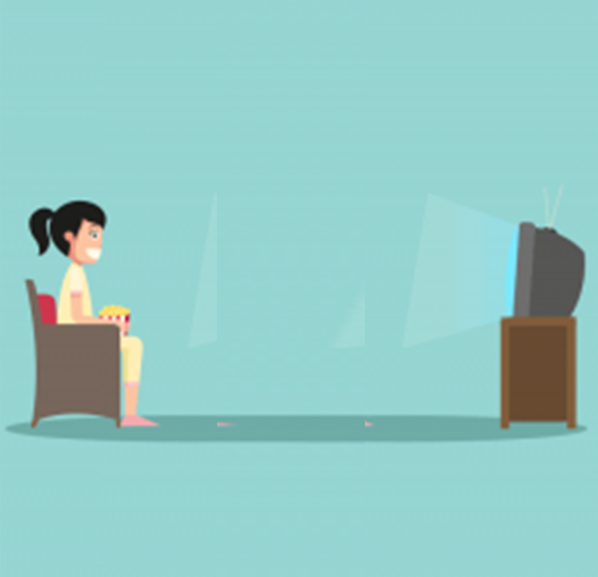
1-يطلب المعلم من الطلاب تميز ما هو الفعل الاصح عن طريق عرض صورتين لطفل يشاهد التلفاز عن قرب و عن بعد .

Slide 3
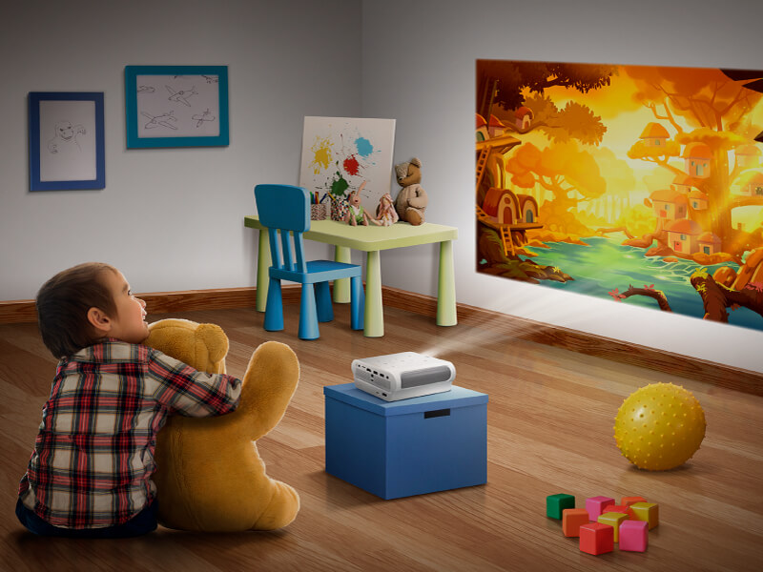
2- يعرض المعلم لطلاب فيديو على جهاز العرض و يطلب من الطلاب الجلوس على الأرض مع مراعاة الابتعاد عن الشاشة 2 متر .

Slide 4
الحصة الدراسية: الهدف الرئيسي : تجنب الجلوس قريبا من شاشة التلفاز(الابتعاد 2 متر كحد ادنى ( تنمية مهارة السبب والنتيجة الاستجابة للأوامر. تمييز الغرف في المنزل. 1- قراءة الدرس بطريقة معبرة للطلبة عدة مرات مع الإشارة إلى الصور في كتاب الطالب. 2- تشغيل الفيديو الخاص بالدرس. 3- تنفيذ التمارين والأنشطة الصفية على كتاب الطالب وأوراق العمل. 4- يبتكر المعلم أنشطة خاصة بالدرس النشاط الرياضي : يقف المعلم أمام الطلاب في دائرة و على المعلم ان يأشر على أي طالب و يناديه ب ( تلفاز ) و على بقية الطلاب الركض بعيدًا عنه . النشاط الفني: يعطي المعلم صورة لطفل يجلس بعيدًا عن التلفاز و الطالب يلونها . النشاط الموسيقى: يقوم المعلم بتشغيل الانشودة ويطلب من الطلاب الغناء معهم (https://www.youtube.com/watch?v=cyrFeIlErvY) | دليل للمعلم
أن يضع أحد الوالدين في غرفة المعيشة أو الغرفة التي يوجد بها التلفاز علامات إرشادية على الارض ليتمكن الطالب من تمييز المسافة. | الواجب المنزلي
مجموعة تدريبات على الايباد ، سمارت بورد ، tiny tap وتتضمن :- يمكن تصميم درس عن طريق الايباد أو إستخدام أوراق العمل في كتاب الطالب. | تمارين الكترونية
متوسط: أن يدرك ويبتعد عن التلفاز بمساعدة جسدية جيد: أن يدرك ويبتعد عن التلفاز بمساعدة لفظية مرتفع: أن يدرك ويبتعد عن التلفاز بدون مساعدة | التقييم

